Slide 1
Réunion
11 Sept 19
20h00-22h00 (extinction des feux à 21h55)
La Géothermie

Slide 2
Ordre du Jour
Organisation du Village Associatif – Samedi 14 Septembre (10h-18h) – Palais des Sports
Inauguration GreenHouse Alfortville - Cyprien
21 Sept : Place au vélo 1ere Association Stand (cadre de la Semaine de la mobilité)
Balade 22/09 Paris sans Voiture – Escale à Ivry
Place Au Vélo à Alfortville - Dates balades ; Réunions
Stationnement vélo sur Alfortville (Cyprien) : projet en cours avec la Mairie. Notre rapport à étoffer et détailler (200 arceaux commandés)
Baromètre des Villes Cyclables (Cyprien)
Autres informations à partager - Envies - Suggestions

Slide 3
Stand du Village Associatif
Samedi 14 Septembre (10h-18h)
Palais des Sports (rue de Rome)
Réunion préparatoire le Mardi 5/09 à 19h – Salle Convivialité POC Alfortville. Sabine
=> Stand N°101 (développement durable) à l’intérieur du Palais des Sport (au fond) Installation Stand : Samedi 8h-9h30
Petit Dej de 8h45 à 9h35
Accord donné par défaut pour vente petit materiel vélo => accord donné
Il sera difficile de trouver une place de parking samedi (Vigipirate): privilégier le vélo
Des barrières Vauban demandées à l’intérieur pour accrocher son vélo

Slide 4
Roulement Accueil Stand
Roulement | Matin 9h – 11h30 | Matin 11h30 – 13h | 13h-14h | Après-midi 14h-16h | Après-midi 16h-18h
Sabine | x | x | ? | x | x
Bernard |  |  |  | x | x
Jean-Michel | x | x
Karine | x
Dom & Tom |  |  |  | x
Cyprien | x
Isabelle |  |  |  | x | x

Slide 5
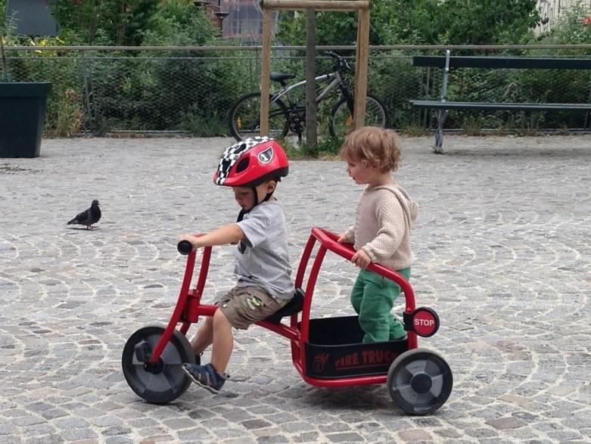
Dimanche 22 – Paris sans Voiture
https://www.paris.fr/journeesansvoiture

Slide 6
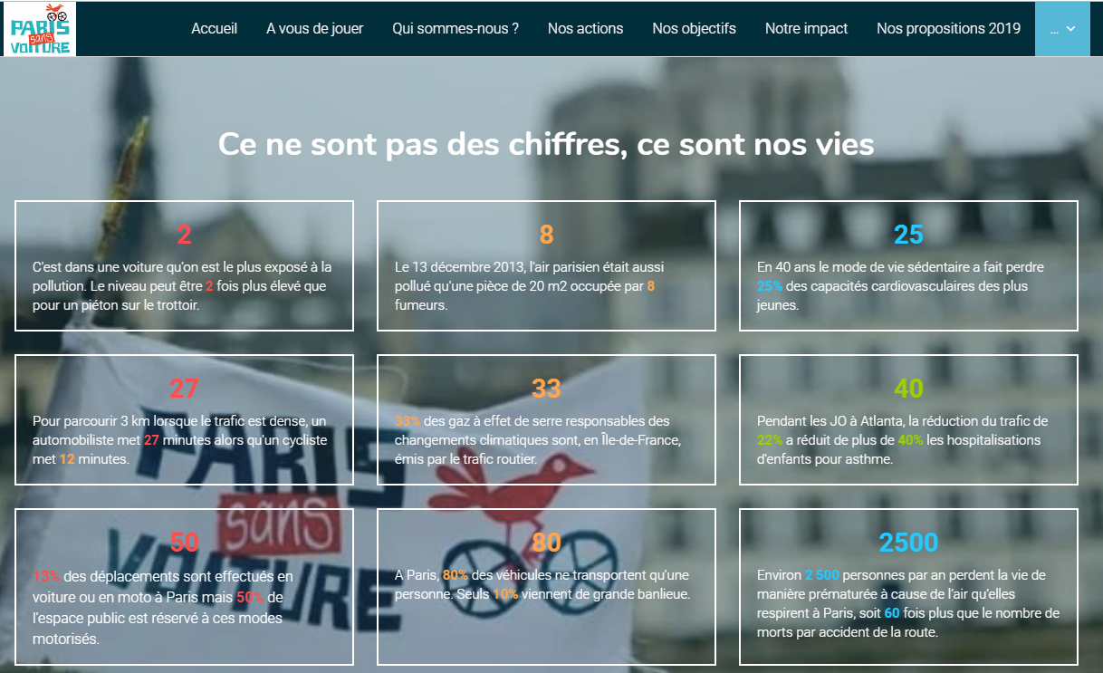

Slide 7
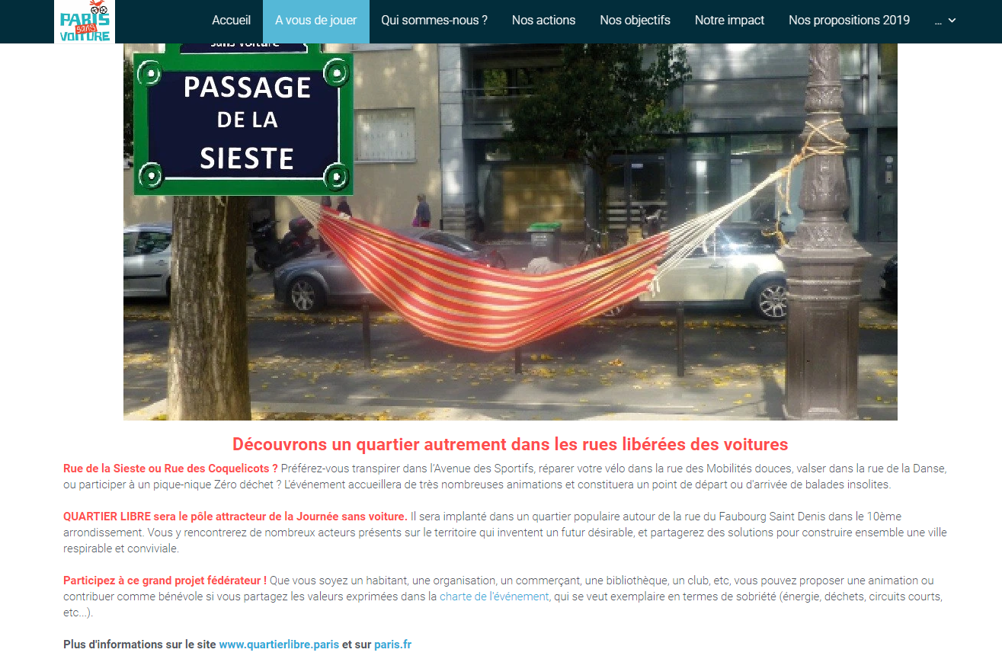

Slide 8
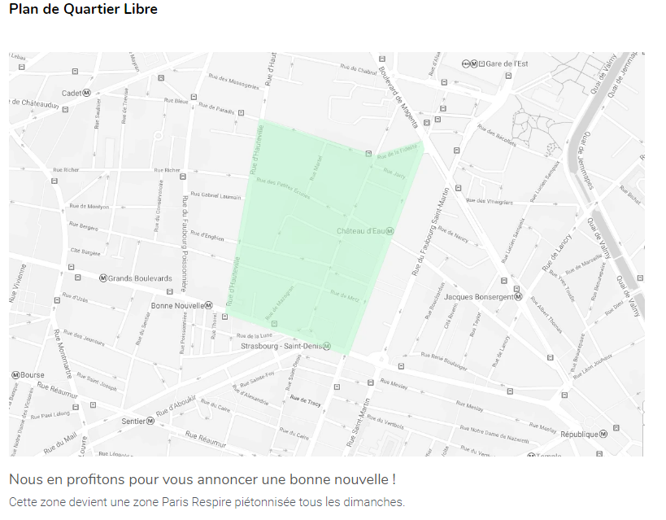

Slide 10
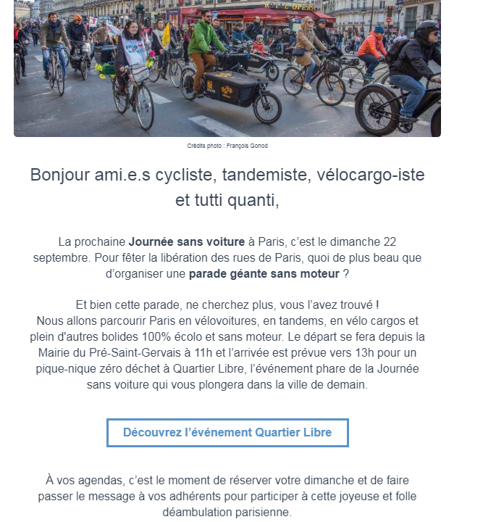

Slide 12
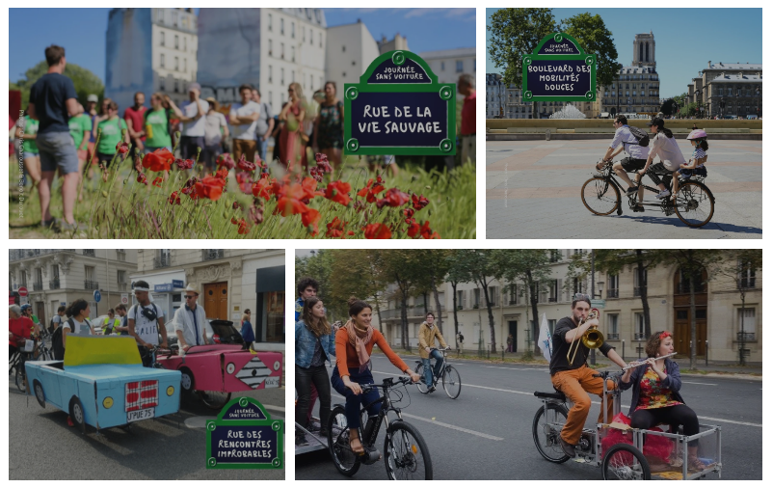
Proposition de circuit
départ 10h30 d’Alfortville avec un passage à Ivry (Station velib Pathé Truffaut d’Ivry RDV à 11h00) et
pique-nique vers 12h30 aux Invalides
QUARTIER LIBRE 10eme arrondissement (rue Faubourg St Honoré) – mobilités actives, réparation vélo
Retour vers 17h

Slide 13
Prochaines dates/événement à fixer :
Balades pour 2019/2020
Idées:
Fontainebleau (train à prendre à gare de Lyon pour arriver à gare de Fontainebleau Avon)
Plage bleue par Tégéval
Espace naturel du Morbras
Foret domaniale de la Grange (Limeil-Brevannes)
Bois de Vincennes (balade matinale? Lever soleil?)
Dimanche 29 Sept 2019 VALLEE ORGE
Gare d’Alfortville
Sur le quai direction SUD
Dimanche 27 Octobre: Parc de Choisy - départ 11h ecluse, pique nique et pétanque 16 Novembre 2019 Plage bleue via la tegeval – départ à 11h
Dimanche 22 Dec : lever du Soleil au kiosque de Vincennes
29 Février 2019 : 14h - boucles de la Marne
25 Avril : Port aux Cerises – 10h00
Mars bourse?
Tour des librairie avec La courcyclette – 28 sept 11h
Convergence francilienne – dimanche 7 juin (à confirmer)
20 Juin - NOISIEL demander si visite chocolaterie
départ 10h (Noisiel ?– visite de l’usine – à confirmer si possible

Slide 14
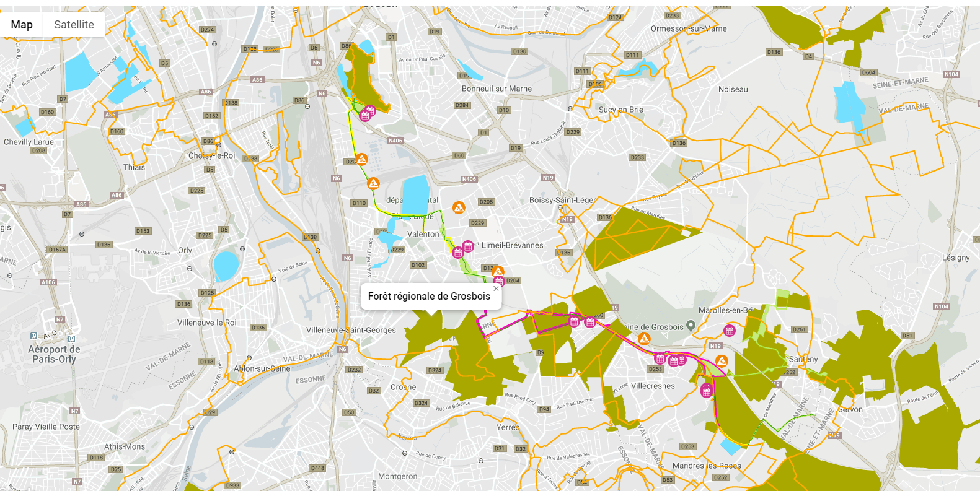

Slide 15
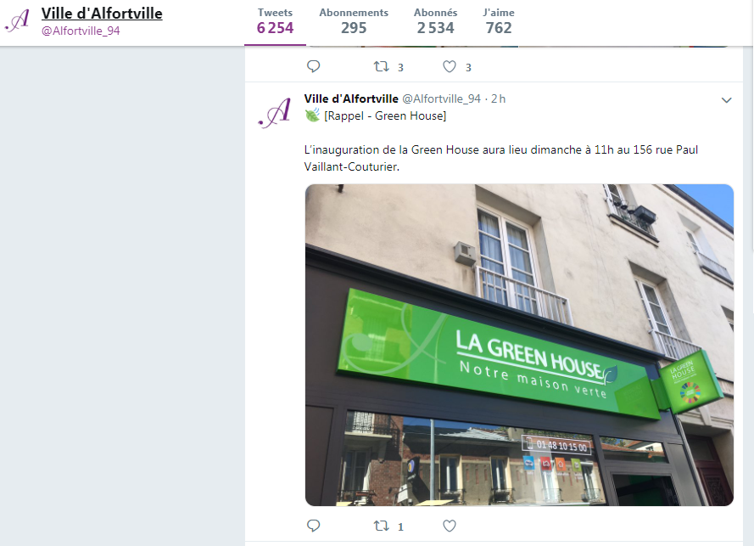
Actualités – Evénements
Inauguration de la Green House Alfortville

Slide 16
PAV 1ere Association à participer Stand de la Green House
samedi 21 septembre de 10h à 17h
Alfortville s'est engagée pour la Planète en signant une Déclaration le 18 mai dernier et elle a signé également une Déclaration des droits de l'Humanité. En juin : lancement d’un Appel à projet "Eco-Ecole" à destination de tous les établissements scolaires avec un thème à choisir parmi 3: l'énergie, la consommation responsable et les déchets. A ce jour, 6 écoles élémentaires et le collège Langevin, se sont inscrits à ce programme, ce qui fait un total de près de 60 classes, et à l'unanimité tout les établissements inscrits ont choisi le thème des déchets. Motivation des enseignants et surtout étonnée du nombre croissant de personnes qui n'ont pas que pris conscience du problème du réchauffement climatique, mais veulent agir!
C'est Un beau et grand projet donc, nous avons été contraint de clore les inscriptions pour cette année scolaire pour pouvoir assurer la première promotion et aussi pour nous permettre d'avoir une visibilité sur l'organisation, recherche de partenariat et surtout trouver le budget.
Le 3 juillet, notre engagement dans le dispositif Agenda 2030 pour les 17 objectifs du développement durable(local) a été voté à l'unanimité en conseil municipal, ce qui m'a encouragé à aller de l'avant: Nous avons lancé officiellement l'Article 2 de la Déclaration " Relevons le défi de mieux éduquer" et en même temps l'ODD4 "Éducation de qualité pour tous", et dont les ateliers doivent se mettre en place bientôt.
Seuls nous ne pouvons rien faire! Nous voulons avancer tous ensemble, main dans la main avec les citoyens, les ONG, les associations...pour sauver la Planète! Nous sommes donc à la recherche de partenariat pour la mise en place d'ateliers de sensibilisation sur les questions écologiques et environnementales, et le développement durable, car s'engager pour sauver la Planète est une Urgence!
Ce lieu sera le lieu de vie des ODD, les 17 Objectifs du Développement durable, un lieu "Relais d'information ville durable", un lieu où les associations pourront être là les journées des samedis "Eco Asso" afin de sensibiliser le public sur les questions et les enjeux et impact du réchauffement climatique et surtout donner les solutions et les alternatives aux citoyens pour qu'ils deviennent des consom'acteurs. Notre maison verte est un lieu de rencontre, d'échange et de Partage.
Je serai donc très heureuse, de vous recevoir samedi 21 septembre de 10h à 17h, vous en ferez l’inauguration, puisque vous serez la première association à participer avec moi, à ces Samedis des "Eco-Asso" et vous ferez la clôture de la semaine européenne de la mobilité qui aura lieu du 16 au 22 septembre.
Khadija
0643377990

Slide 17
Prochaines dates/événement à fixer :
Prochaines dates de Réunions PAV à fixer:
13 novembre 2018 – 20h Anniv Tom!!!!
16 janvier 2019 – 20h Galette
5 mars 2019 – 20h
13 mai 2019 – 20h
18 juin 2019 – réunion 18h30 puis BBQ
Bourse Vélo ? En Mars?

Slide 18
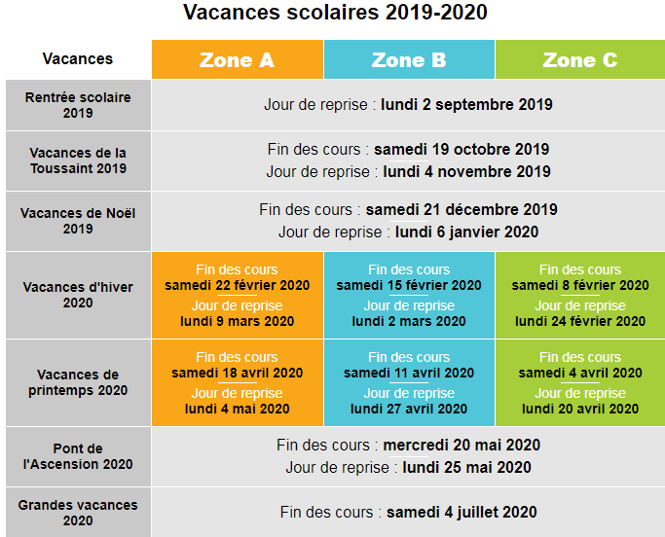

Slide 19
Retour positif Mairie – Arceaux Vélo
200 arceaux vélo commandés au GPSEA
Dossier Stationnement à Alfortville – retour favorable de M. Luc Carvounas
PAV a mandat pour
travailler avec les
services techniques
de la Mairie

Slide 20
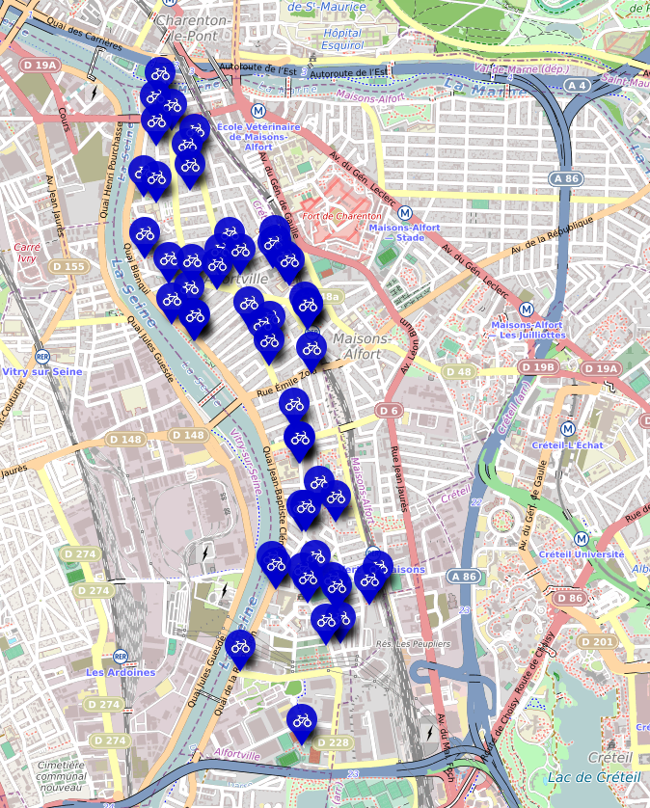
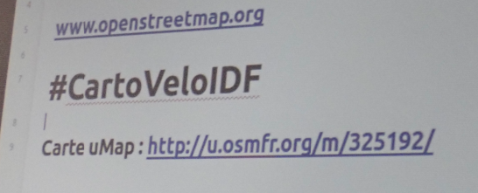
Suite à cartopartie du 12 Mai 18
http://umap.openstreetmap.fr/en/map/stationnement-velos-a-alfortville_325192#15/48.8062/2.4196

Slide 21
Baromètre des Villes Cyclables
Bonjour, La FUB, Fédération française des usagers de la bicyclette, lance la seconde édition de l’enquête nationale « Baromètre Parlons vélo des villes cyclables 2019 ». Alors que l’édition 2017 avait largement contribué au lancement du plan vélo gouvernemental, il est temps de changer de braquet et de passer d’un plan national « cadre » à son déploiement opérationnel en 1001 plans vélos locaux ! La FUB invite donc les citoyens, cyclistes ou non, quel que soit leur territoire, à répondre massivement à cette enquête, afin de mettre pour la première fois le sujet « vélo déplacement » au cœur des débats des élections municipales et de faire le « bilan vélo » de la mandature en cours. Plus d’informations en pièce jointe et sur notre site www.fub.fr/presse Pour répondre à l’enquête, rendez-vous sur https://barometre.parlons-velo.fr/ Nous restons à votre disposition pour toute information complémentaire. Bien cordialement, -- Perrine BURNER Chargée de communication FUB p.burner@fub.fr Tél : 03 88 76 70 86 www.fub.fr www.parlons-velo.fr

Slide 22
Bonjour à toutes et tous,
Comme promis, pour faire suite à la journée des antennes spéciale municipales de samedi dernier, voici quelques éléments qui pourront vous être utiles.
Baromètre des Villes Cyclables 2019
Il y aura donc une deuxième édition du baromètre de la FUB. La campagne aura lieu aux mois de septembre et d'octobre, pour des résultats tout début 2020. On aura donc des éléments utilisables et très utiles pour les municipales. Par rapport à la précédente édition, on ne peut que faire mieux en Île-de-France ! Je vous invite à partager largement l'info autour de vous. Dès qu'on aura le lien du questionnaire, et les flyers pour tracter, on vous fera signe.
D'ici là, vous pouvez écrire dès maintenant à votre commune pour qu'elle fasse la publicité du baromètre dans le journal municipal. Le numéro de rentrée est probablement en cours d'élaboration. Nous vous proposons ce petit texte que vous pouvez transmettre :
"Du 2 septembre au 30 octobre, participez au Baromètre des Villes Cyclables, la plus grande enquête française sur le vélo en ville. Évaluez votre commune selon cinq thèmes : votre ressenti général, la sécurité et le confort des déplacements à vélo, l'offre de stationnement et de services à destination des cyclistes. Ce questionnaire en ligne s’adresse à tout le monde, quels que soient votre âge ou votre pratique du vélo. Les résultats permettront de savoir quelles sont les villes les plus favorables au vélo, et d'identifier pour les collectivités les attentes des personnes qui souhaitent se déplacer à vélo. Lien vers l'enquête : https://www.parlons-velo.fr/barometre-villes-cyclables Dates pour participer : du 2 septembre au 30 octobre"
Les forums des associations de rentrée sont le lieu idéal pour faire la promotion du baromètre. Si jamais vous n'avez pas encore de stand dans votre ville, contactez rapidement votre commune. Les places partent vite, et tout sera sûrement bouclé à la fin de l'été. Kit municipales
Pour ceux qui ne l'auraient pas encore eu, voici le lien vers l'ensemble du kit municipales MDB : https://drive.google.com/drive/folders/1t-Ctz0PcLV0x2a8IJWpX9CxqGuxQqajk?usp=sharing
Vous trouverez : le programme à trous MDB et la grille d'engagements pour les candidats (à adapter pour votre ville), des fiches de conseil sur le plaidoyer, et une fiche sur les réseaux sociaux.
PDF de la formation de samedi dernier
Et voici pour finir en pièces jointes le power point de la formation et la grille d'évaluation du jeu de rôle !
J'en profite pour vous dire que toute l'équipe salariée sera en vacances à partir de demain soir et jusqu'au 18 août. Rendez-vous fin août pour la reprise des échanges et pour préparer la rentrée.
Je vous souhaite un très bel été !
-- Louis Belenfant Directeur de Mieux se Déplacer à Bicyclette 07 68 82 62 17 mdb-idf.org

Slide 23
Autres infos
Guide de Paris en Selle (PeS) des aménagement cyclables – pdf dispo gratuitement à partir du 20/09
https://parisenselle.fr/guide-amenagements-cyclables-paris-en-selle/
Collectif idf : assoc du 94 ensemble pour definir le RERV (plateform framateam)
RER V. Il y a eu une réunion de plusieurs membres du Collectif pour le 94 cet été (Le Nez au Vent, PTR 94...), et ils sont arrivés aux propositions que tu peux voir en rose sur la carte : http://umap.openstreetmap.fr/fr/map/reseau-express-regional-velo-rer-v-collectif-velo-_330327#11/48.8835/2.3692
N'hésite pas à commenter les options retenues dans le canal RER V de la plateforme du Collectif : https://framateam.org/signup_user_complete/?id=m8pzjaxaxinzb8khuq5h16qw3c

Slide 24
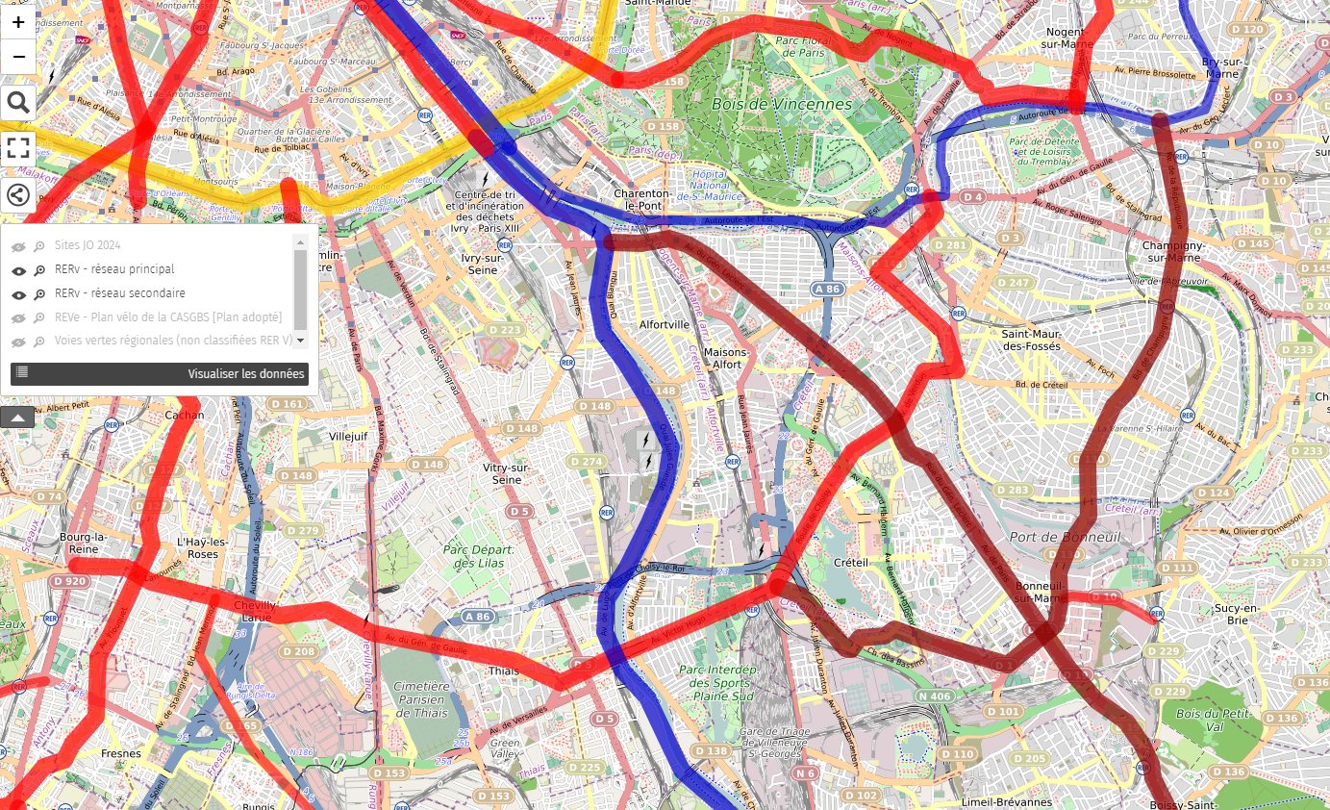

Slide 25
Altival
Reunion 19/09 sur http://www.altival.fr/
Bonjour à tou.te.s,
Je viens de recevoir cette invitation de la part du 94. Est-ce que certains d'entre vous connaissent le sujet et sont disponibles le jeudi 19 septembre 17h30 ? Pour ma part, je peux me rendre disponible. Pour en discuter, je vous invite à rejoindre le fil "Val-de-Marne" sur la plateforme de discussion du Collectif, ce sera plus simple : https://framateam.org/signup_user_complete/?id=m8pzjaxaxinzb8khuq5h16qw3c
Bien à vous
Louis Belenfant Directeur de Mieux se Déplacer à Bicyclette 07 68 82 62 17 mdb-idf.org
-------- Message transféré --------
Bonjour à toutes et tous,
Le projet Altival de création d’un couloir bus en site propre à l’Est du Val-de-Marne va être soumis à enquête publique à partir du 30 septembre prochain.
Les grandes lignes du projet sont présentées sur http://www.altival.fr/
Le Département souhaiterait pouvoir présenter aux associations du territoire la partie « vélo » avant le démarrage de l’enquête.
Nous vous invitons donc à participer à une réunion de concertation sur le sujet le jeudi 19 septembre à 17h30 (emplacement à préciser)
Ø L’enquête publique présente le schéma de principe, mais nous vous présenterons également l’AVP en cours d’élaboration
Ø Nous vous enverrons des éléments au préalable
Pouvez-vous nous confirmer votre participation par retour de mail ?
En vous remerciant par avance, bien cordialement,
Bastien HOURST Chargé d’études multimodales
Direction des Transports, de la Voirie et des Déplacements Service Transports et Etudes Générales - Secteur Territoires et Mobilités
' 01.49.56.58.68
Conseil Départemental du Val-de-Marne
Adresse postale : Hôtel du Département - 121, avenue du Général de Gaulle - 94009 CRETEIL CEDEX
Adresse bureau : Europarc - 1, rue Le Corbusier - 94000 CRETEIL

Slide 26
Autres Dates MDB
17 septembre :
- MdB Argenteuil Bezon : Projection Why We Cycle au Cinéma Figuier Blanc d'Argenteuil à 20h30 (3,50€) suivi d'un pot et d'un débat
19 septembre :
- Stand MdB Caps à vélo avec gravage
dans le cadre de la Semaine de la mobilité Ca ParisSaclay (CPS)
(Plus d'info JM Weulersse)
Le soir : projection why we cycle par la CaParisSaclay à l'école Centrale Supelec
21 septembre :
- Cortège Mobilité de la marche pour le climat
Départ de Avenue de Breteuil (Duroc) à 14h jusqu'à Bercy
22 septembre journée sans voiture :
- Quartier libre : du Près St Gervais à Faubourg Saint Denis (voir mail seb finet 2 sept pour détail)
à confirmer :
- Stand MdB antenne Est Ensemble à la journée sans voiture aux Lilas
- Antenne Alfortville organise une balade vers Paris (infos à venir)
- MdB Massy 21 et 22 participation à art de rue
- Action MdB antenne Saint Denis : Stand pour alerter sur les effets néfaste du projet "Saint Denis enlève tes bretelle" pendant l'action de com de la mairie
26 septembre :
- Stand MdB Saint Denis au forum grand huit à l'université Paris 8 Saint Denis

Slide 27
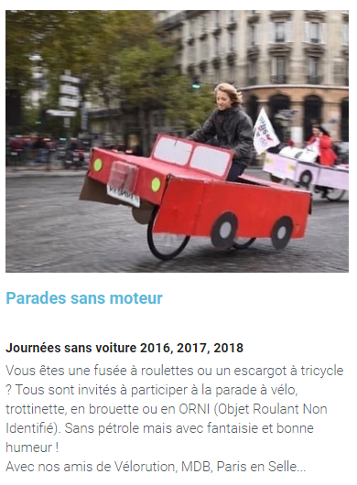
MERCI!

